Slide 1
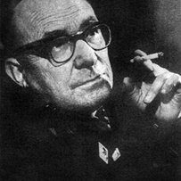
Грабовский Борис Павлович
(1901-1966)

Slide 2
Кожного дня в нашому домі спалахує екран телевізора і ми спостерігаємо за подіями усіх континентів Землі . І це чудо ми називаємо звичайним словом телебачення . Нам здається , що воно було завжди. Проте люди старшого покоління пам'ятають часи, коли екранчики перших "КВНів" спалахували в небагатьох квартирах, і дивитися телевізор збиралися всі сусіди.
Телебачення - це пересилання на відстань зображень рухомих і нерухомих об'єктів за допомогою електричних сигналів , що поширюються каналами зв'язку .

Slide 3

Над ідеєю телебачення працювало багато учених і радіоентузіастів з усіх країн світу. Але створити повністю електронну систему передачі на відстань рухомого зображення і здійснити сім десятиліть тому практичну трансляцію за цією схемою вперше в світі пощастило лише Борису Павловичу Грабовському - сину видатного українського поета-демократа Павла Арсенійовича Грабовського.

Slide 4
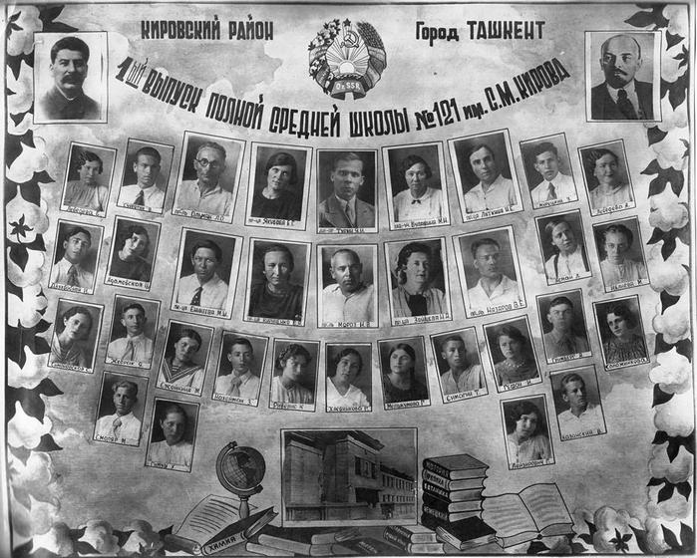
Народився Борис Грабовський 26 травня 1901 р. у Тобольську. У 20-х роках Борис навчався у дворічній спеціальній школі в Ташкенті, куди його направили як талановитого хлопця. Згодом він поступив на підготовчий курс Середньоазіатського університету. У цьому закладі Борис Грабовський одночасно працював лаборантом, займався дослідженнями з фізики.

Slide 5
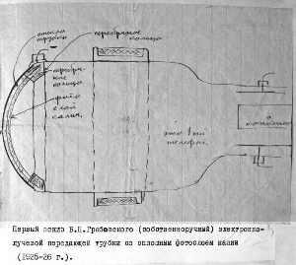
Ідея передачі зображення на відстань надзвичайно захопила Бориса. У 1924 р. він винайшов катодний комутатор, що став основою побудови передавальної телевізійної трубки, за що отримав премію.

Slide 6

26 липня 1928 р. Узбецька столиця - Ташкент. Комісія під керівництвом професора університету Златоврацького приймала експеримент, який здійснювали Грабовський і Бєлянський. І сталося диво: на маленькому екранчику всі побачили лице Бєлянського.
Це вперше у світі в природних умовах за допомогою електронного методу транслювалося рухоме зображення.

Slide 7
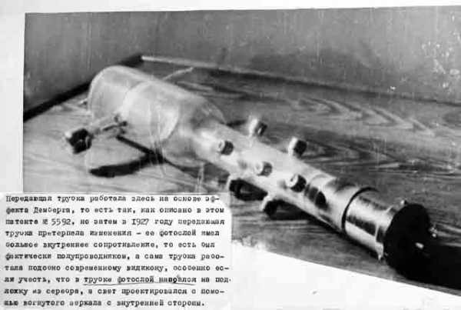
Побудував малолітражний гелікоптер, трикрилий планер, сконструював прилад для орієнтації сліпих, апарат для глухонімих. Запатентовану ним ідею отримання катодного променя було успішно використано в Інституті електрозварювання. І все-таки визнання Бориса Грабовського як винахідника електронного телебачення сталося.

Slide 8
Помер автор одного з найбільших відкриттів ХХ ст. у 1966 р.
Його поховали у столиці Киргизії Бішкеку.

Slide 9
Дякую за увагу

